Slide 1
Flüchtlingskrise in Deutschland ab 2015

Slide 2

Erstaufnahmeeinrichtung: Zeltlager Jenfelder Moorpark in Hamburg-Jenfeld im Juli 2015

Slide 3

Erstaufnahmelager in Itzehoe im Mai 2016

Slide 4
Das Dubliner Übereinkommen (DÜ)
ist ein völkerrechtlicher Vertrag über die Bestimmung des zuständigen Staates für die Prüfung eines in einem Mitgliedstaat der Europäischen Gemeinschaft gestellten Asylantrags.
Das Dubliner Übereinkommen wurde am 15. Juni 1990 von Belgien, Dänemark, Deutschland, Frankreich, Griechenland, Irland, Italien, Luxemburg, Niederlande, Portugal, Spanien und

Slide 5
dem Vereinigten Königreich unterzeichnet. Es trat für diese Staaten am 1. September 1997 in Kraft.^{[1]} Später beigetreten sind Österreich und Schweden (1. Oktober 1997), Finnland (1. Januar 1998)^{[2]} und Tschechien (1. August 2005)^{[3]}. Mit dem Dubliner Übereinkommen sollte zum einen erreicht werden, dass jedem Ausländer, der auf dem Gebiet der Vertragsstaaten des DÜ einen Asylantrag stellt, die Durchführung eines Asylverfahrens garantiert wird. Wichtigste Regel für die Zuständigkeit

Slide 6
: Der Staat, in den der Asylbewerber nachweislich zuerst eingereist ist, muss das Asylverfahren durchführen.

Slide 7


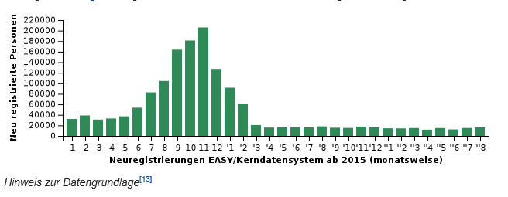




Slide 8
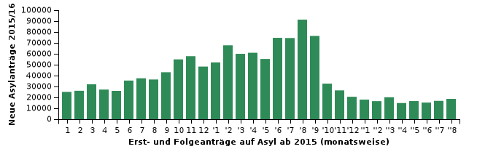

Slide 9
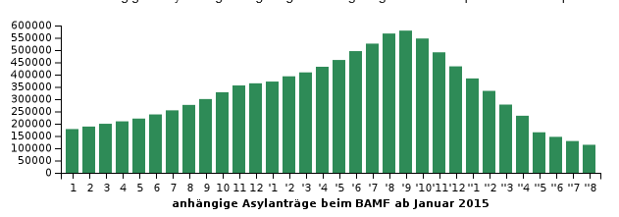

Slide 10
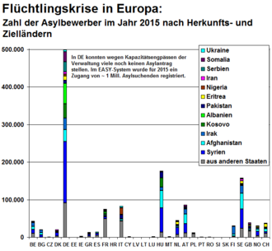

Slide 11
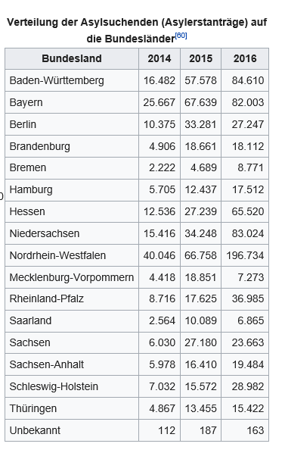

Slide 12
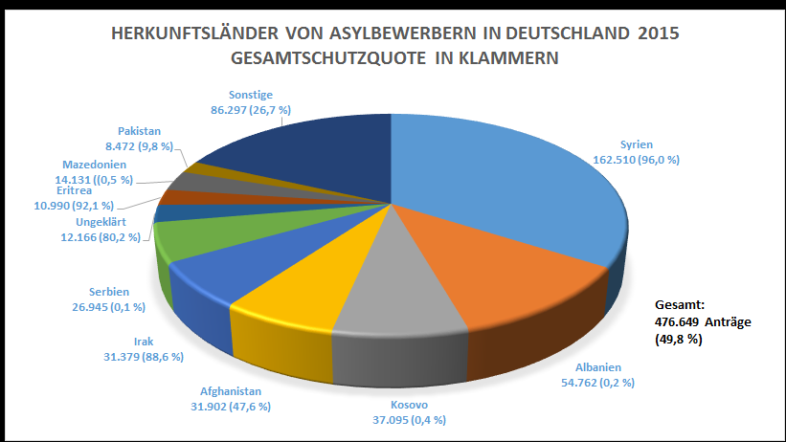

Slide 13
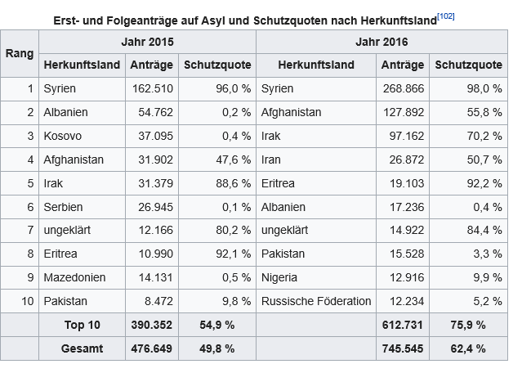

Slide 14
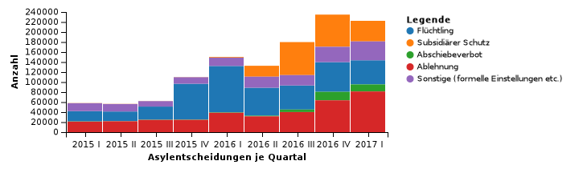

Slide 15
Entwicklung-7번, 8번, 9번 슬라이드
Das Jahr 2015- 10번, 11번
Herkunftsländer und Gesamtschutsquote
-12번, 13번, 14번

